Slide 1













조명: E2I3
유아코딩교육
사이트 개발
김경문 양주원 홍명주 김예은 김원진
START!

Slide 2











목차
1교시
조원 소개
E2I3의 조원을 소개합니다!
2교시
주제 선정이유
왜 유아코딩교육이 필요한가?
3교시
프로젝트 구성 및 목적
기능 및 메뉴

Slide 3






01
조원 소개
김경문
애들 훈육을 담당했습니다.
JavaScript, CSS , 조장 .
양주원
분위기 메이커를 담당하고 있습니다.
CSS
홍명주
센터 및 메인 비주얼입니다.
JavaScript.
김예은
귀여움을 담당했습니다.
JavaScript , CSS , 총괄
김원진
이조에서 막내 담당 입니다..
CSS.

Slide 4


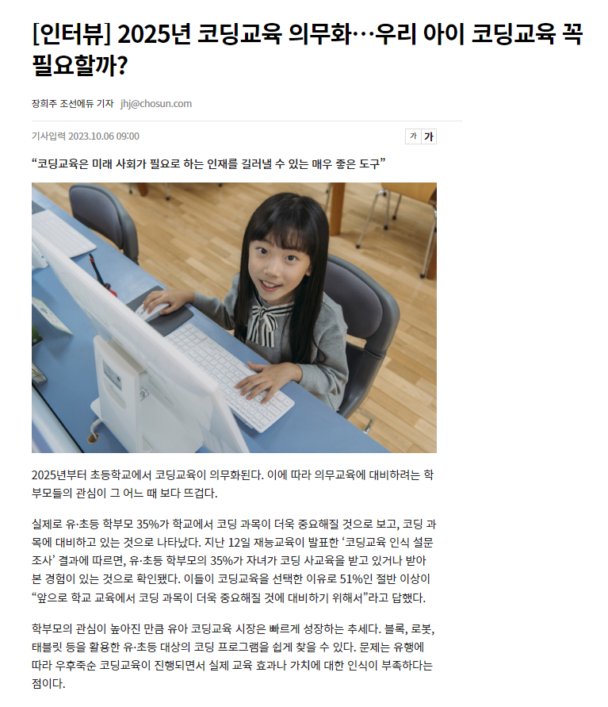

02
주제 선정 이유

Slide 5
03
프로젝트 구성 및 목적
기능
목적
유아의 창의력과 사고력 증진
- 두뇌발달폭발기인 아이를 위한 사고력학습!
IT 발전으로 인한 디지털 시대화
유아의 발달 단계에 따른 학습난이도 조절
- 세분화된 레벨 테스트
창의적 문제해결, 논리적 사고력, 협업 능력 등 증진
스토레텔링 기반 STEP
- 스토리를 기반으로한 재미있는 컨텐츠들!
2025 초등 코딩교육의무화
유아에게 올바른 매체 교육 제공
- pc 사용법부터 코딩기초교육까지!

Slide 6
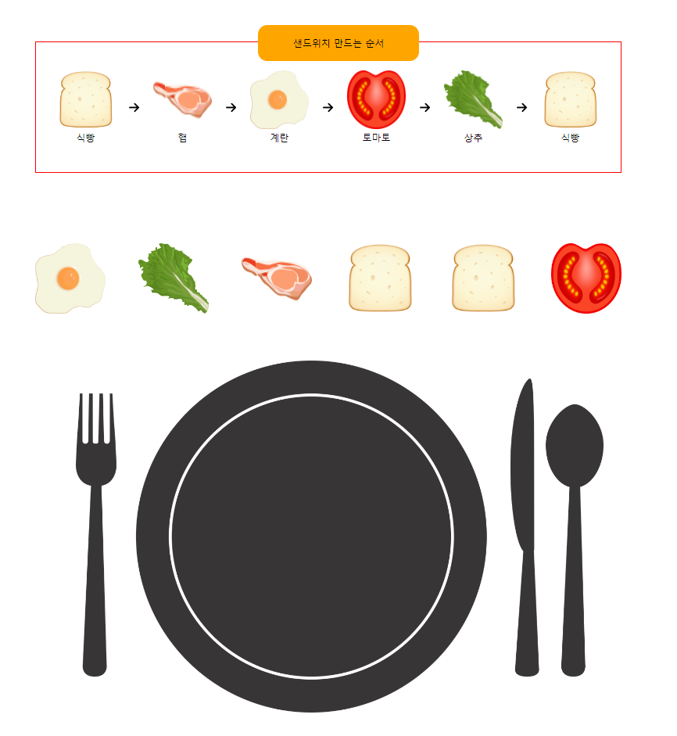
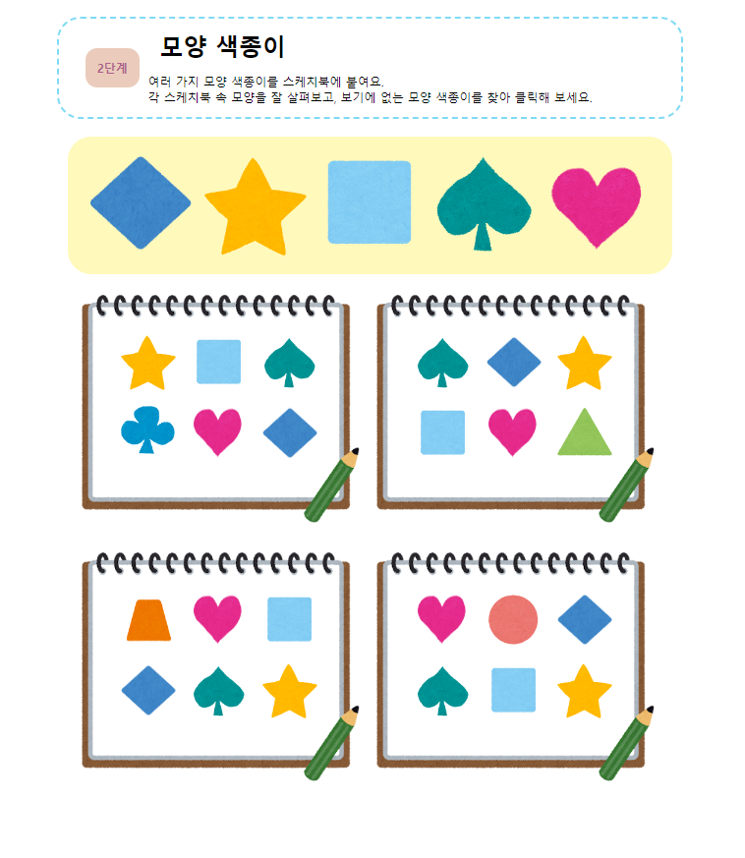
04
미리보기

Slide 7









*페이지 내 인물 사진은 샘플이미지 입니다.
감사합니다!
E2I3
발표날짜
지금까지 E2I3조의 발표였습니다!
2024 / 06 / 17
끝

